Slide 1
Osservatorio sulle imprese femminili in provincia di Firenze - primo semestre 2018
statistica@fi.camcom.it

Slide 2
L’imprenditoria femminile all’interno del Registro Imprese
La presenza femminile all’interno delle imprese è rilevata tramite il numero di:
Imprese a maggioranza femminile
Donne che hanno almeno una carica
Insieme delle cariche ricoperte da donne
Iscritte
di cui attive
Iscritte
di cui attive
Iscritte
di cui attive
23.285
(21,2%)
20.322
(21,9%)
49.448
(28,1%)
41.249
(28,3%)
76.793
(26,9%)
62.141
(27,1%)
INVARIATA LA QUOTA % FEMMINILE ALL’INTERNO DEL REGISTRO DELLE IMPRESE

Slide 3
L’imprenditoria femminile all’interno del Registro Imprese
IMPRESE FEMMINILI
PRESENZA FEMMINILE
CARICHE FEMMINILI
Imprese in cui la presenza femminile è superiore al 50%. Le imprese femminili sono ordinate per intensità di presenza: maggioritaria (quota compresa tra il 50 e il 60%), forte (superiore al 60%) e totalitaria (100% come nelle imprese individuali).
Per evidenziare il peso delle cariche detenute da donne rispetto al totale, si prendono in esame le cariche associate alla conduzione dell’impresa, analizzando le informazioni su tutte le persone con carica appartenenti a sedi o unità locali registrate presenti nelle diverse province e associando a ogni persona la prima carica ricoperta in ciascuna impresa.
La navigazione specifica sulle "Cariche Femminili" fornisce informazioni su tutte le cariche assunte da donne nell'ambito di tutte le imprese registrate presenti nelle diverse province e sulle donne titolari di azioni/quote di capitale nelle imprese tenute alla presentazione al R.I. dell'elenco dei soci.

Slide 4
Dinamica delle imprese femminili in Italia
A metà anno le imprese femminili iscritte al Registro Imprese di Firenze sono 23.285 (il 21,2% delle 110.040 imprese registrate all’interno della città metropolitana di Firenze). Il peso dell’imprenditoria femminile attiva (20.322, 87,3% di tutte le imprese femminili) è lievemente maggiore (21,9%), dato questo che risente della maggior presenza di imprese individuali rispetto alle società, queste ultime più facilmente risultanti inattive.
Si mantiene quindi sopra quota 23.000 unità il numero di imprese femminili registrate presenti sul territorio metropolitano fiorentino, sostanzialmente stazionario rispetto al dato di Giugno 2017.
Nel dodici mesi compresi tra Luglio 2017 e Giugno 2018 si sono iscritte 1.678 imprese femminili, mentre ne sono cessate 1.582. Complessivamente il turn-over ha coinvolto un quantitativo di imprese inferiore a quello dello stesso periodo dell’anno precedente.

Slide 5
Distribuzione delle imprese femminili attive nei territori della Toscana

Slide 6
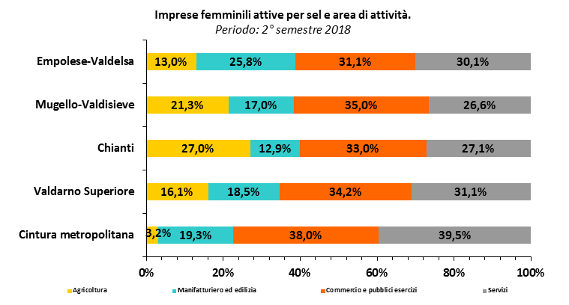
Distribuzione delle imprese femminili all’interno dell’area metropolitana fiorentina
Le imprese femminili si distribuiscono sul territorio in modo molto simile al totale delle imprese, concentrandosi soprattutto tra le aree urbane fiorentina ed empolese.
Nell’area urbana fiorentina si trovano il 60,8% delle imprese femminili. Il 20,1% trovano invece casa nell’area urbana Empolese-Valdelsa; le restanti imprese femminili si ripartiscono tra Mugello-Val di Sieve (9,1%), Chianti (5,7%) e Valdarno Superiore (4,3%).
Diversa la valutazione se guardiamo il peso % delle imprese femminili per comuni sul totale delle imprese attive. In questo caso le quote maggiori si trovano nei comuni di minore dimensione.

Slide 7
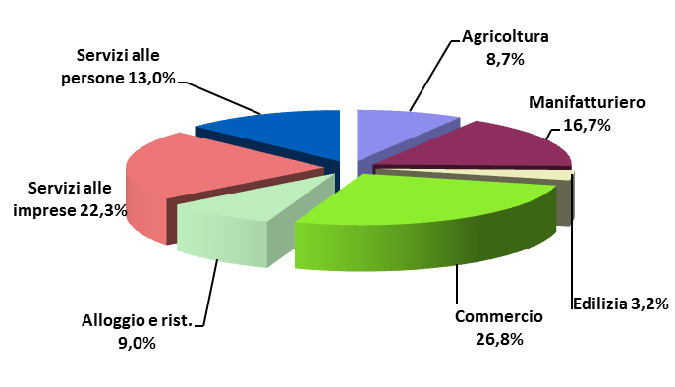
La distribuzione settoriale
Negli ultimi dodici mesi, si segnala il calo nelle attività commerciali, cui si contrappongono crescite in molti altri settori legati all’organizzazione ed erogazione di servizi. Nel commercio in sede fissa (-3%), tiene il settore alimentare, flettono gli altri settori no food.
Il tasso di femminilizzazione più marcato rimane nei servizi alle persone (43,1%), in agricoltura (29,3%) e alloggio e ristorazione (28,1%).

Slide 8
La distribuzione per forma giuridica
L’imprenditoria individuale domina (58%), ma la presenza societaria è di tutto rilievo (40%), soprattutto se confrontata con le altre imprenditorie ‘di genere’ (stranieri e giovani).

Slide 9
Imprese femminili per grado di partecipazione
L’80,8% delle imprese femminili lo sono a titolo esclusivo. Questa quota scende al 46,4% se si escludono le imprese individuali. Come si vede dal grafico sottostante, la ‘fusion’ tra uomini e donne è associata a un aumento del livello di capitalizzazione e di valore della produzione (relativamente alle società di capitale).
Nelle società di capitale quasi il 76% di quelle esclusivamente femminili si collocano nelle prime fasce (fino a 2,5 milioni €), contro il 70,2% di quelle a composizione ‘forte’ e il 62,3% di quelle a composizione maggioritaria.

Slide 10
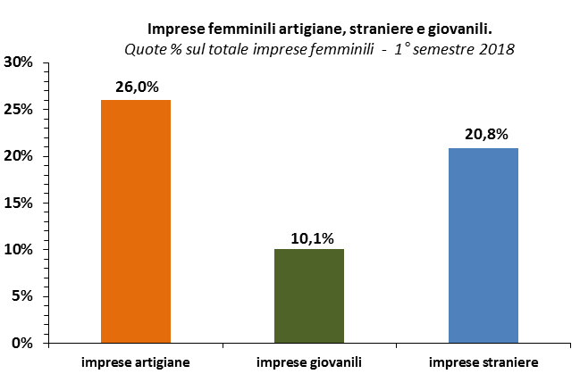
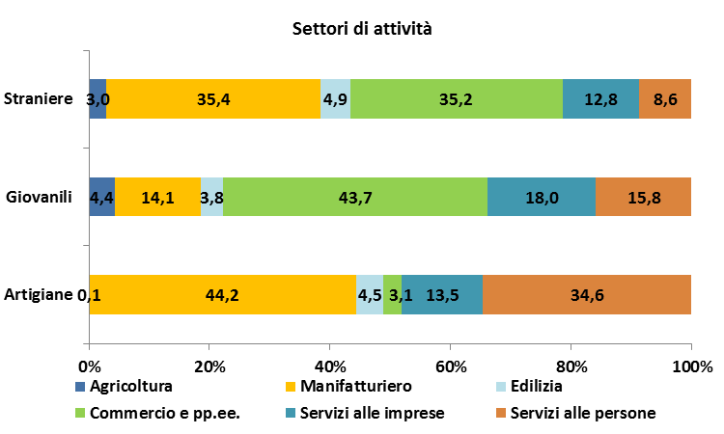
Altri aspetti dell’imprenditoria femminile
L’imprenditoria femminile fiorentina si caratterizza per una rilevante presenza di imprese artigiane (26%) e imprese straniere (20,8%); la quota di imprese giovanili, cioè guidate da donne con meno di 35 anni, si ferma al 10,1%, in calo rispetto al valore di fine 2017.
Le imprese femminili diversificano i propri settori di attività a seconda che siano artigiane, giovanili o straniere.

Slide 11
Le cariche femminili
A metà del 2018, all’interno della città metropolitana fiorentina, l’insieme delle cariche e qualifiche appartenenti al genere femminile pesano per il 26,9%, quota che sale al 28,3% escludendo dal totale il numero di cariche riconducibili a persone giuridiche..
RIferimenti
U.O. STATISTICA E STUDI
TEL. 055 23.92.218 – 219
statistica@fi.camcom.it

